Slide 1
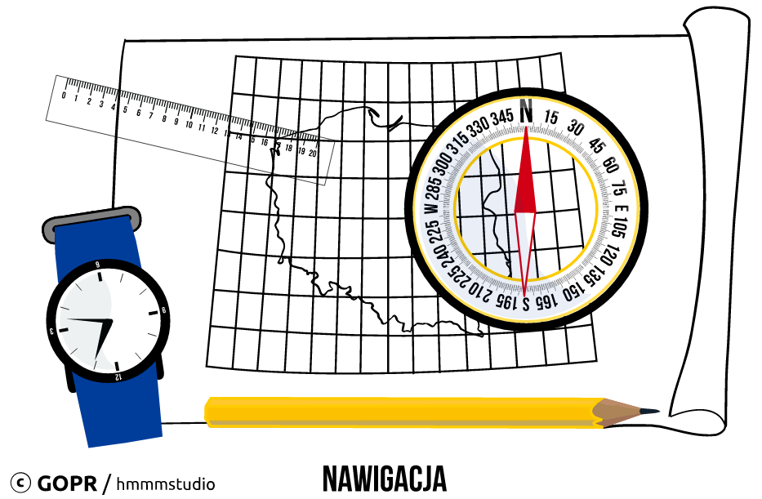

NAWIGACJA
www.gopr-krynica.pl

Slide 2
Podstawowe zadanie nawigacji
Znalezienie swojego położenia w przestrzeni, a także położenia celu oraz elementów prowadzących terenu do niego prowadzących

Slide 3
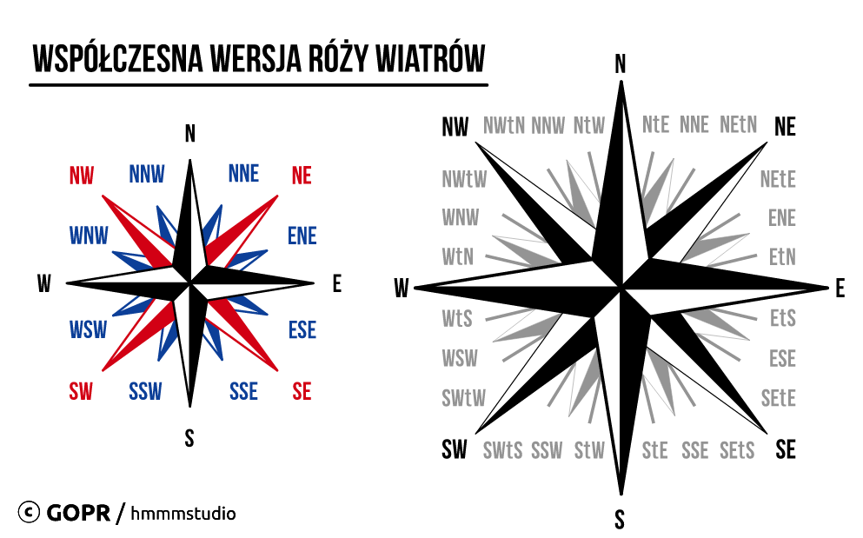
STRONY ŚWIATA

Slide 4
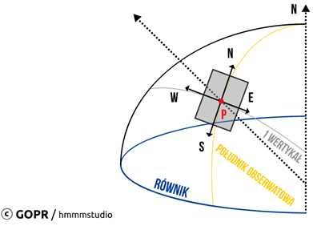
Kierunki geograficzne
Kardynalne (główne):
N – północny
S – południowy
E – wschodni
W – zachodni
Interkardynalne (pośrednie):
NE – północny wschód
SE – południowy wschód
NW- pólnocny zachód
SW – południowy zachód

Slide 5
ORIENTACJA
Orientacja określanie swojego dokładnego położenia w terenie (przestrzeni).
Przy orientacji musimy nauczyć się posługiwać mapą i kompasem, jak też altimetrem i odbiornikiem GPS (globalny system pozycjonowania).

Slide 6
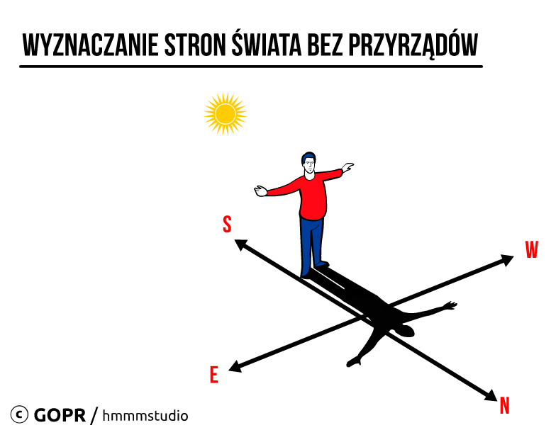
Sytuacja dla godziny 12 w południe (czas astronimiczny – „zimowy”)

Slide 7
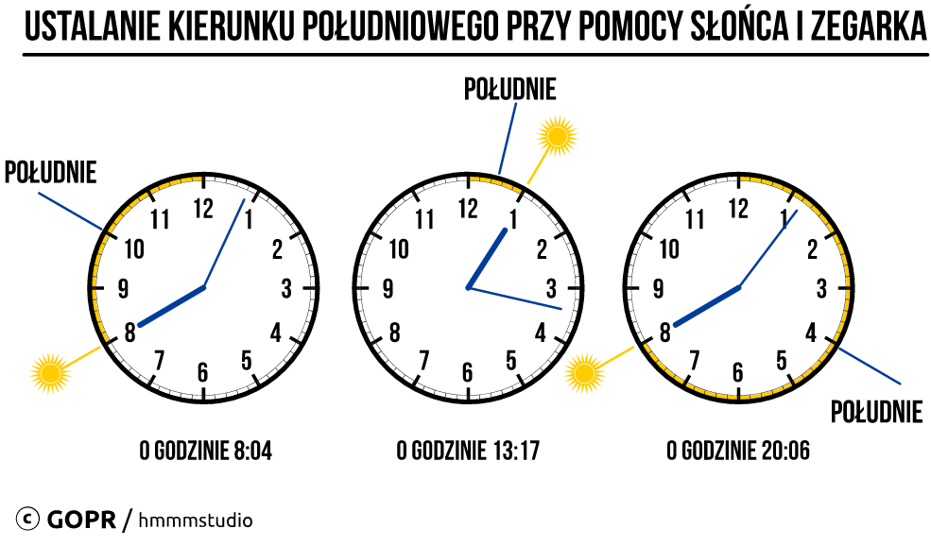
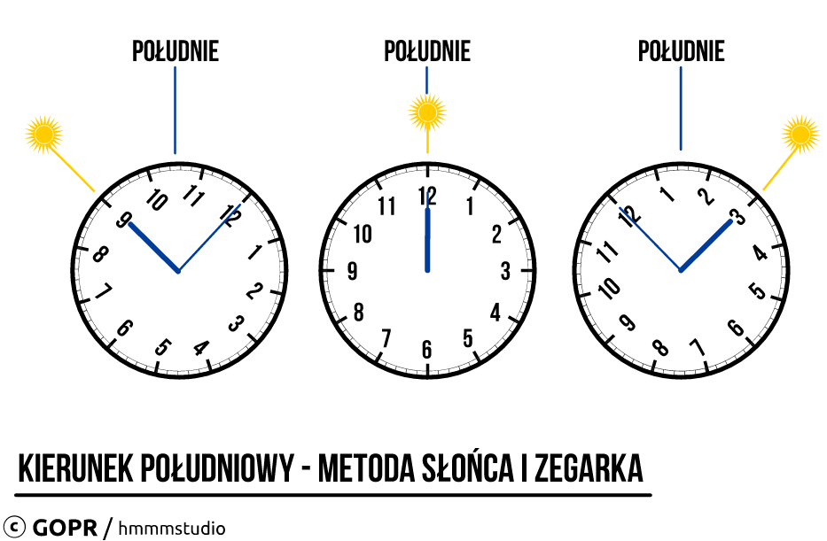
Sytuacja prawidłowa dla czasu astronomicznego - zimowego dla.
W lecie należy „celować” w słońce o godzinę wcześniej

Slide 8
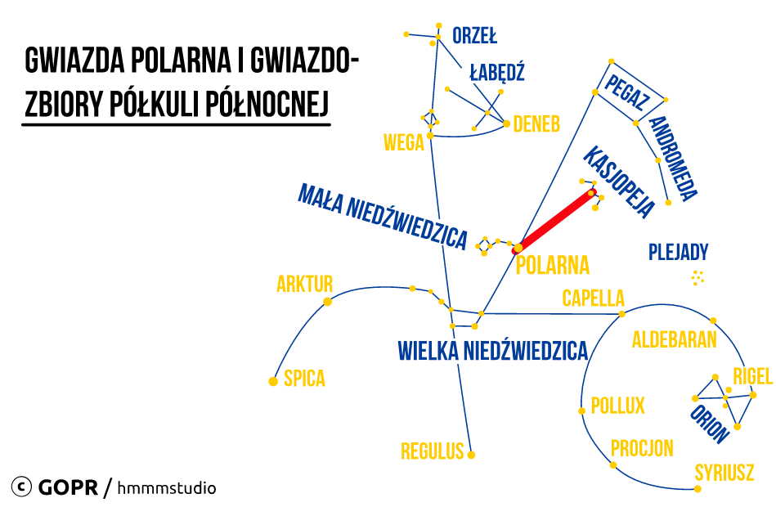
Wyznaczanie stron świata przy pomocy gwiazd

Slide 9
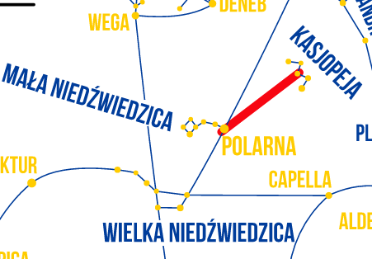
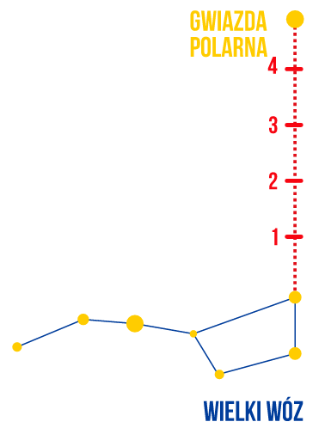
Wyznaczanie stron świata przy pomocy gwiazd
Gwiazda Polarna zawsze „wisi” nad biegunem północnym na przedłużeniu osi ziemi
Praktyczne sposoby na odnalezienie gwiazdy polarnej:
Patrzymy prosto w górę, nie na horyzont
Łatwiej odnaleźć wielki wóz, gwiazda polarna znajduje się nad jego tylną osią na końcu dyszla małego wozu, który „jedzie” w przeciwną stronę

Slide 10
Wyznaczanie stron świata przy pomocy obiektów w terenie
Mrowiska – ekspozycja południowa
Mech – ekspozycja północna
Słoje drzew - większe odstępy od stony południowej
Korona samotnych drzew – lepiej rozwinięte od południa
Anteny satelitarne – skierowane na południe dla satelitów hotbird błąd pomiaru ok. 10 st

Slide 11
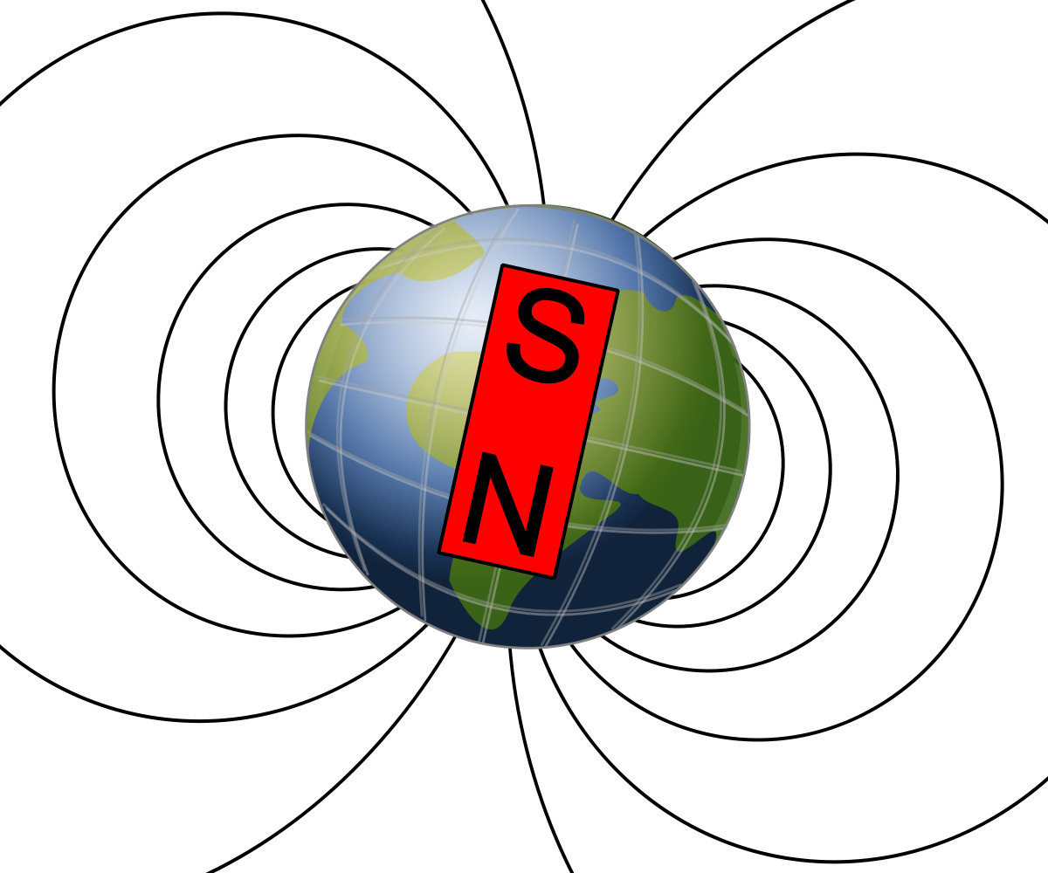
GEOMAGNETYZM

Slide 12
ziemskie pole magnetyczne
„ziemskie pole magnetyczne” - całe naturalne pole magnetyczne występujące na powierzchni Ziemi
składowe pola magnetycznego:
główne – pochodzące z wnętrza (jądra) ziemi – praktycznie niezmienne w czasie
magnetosferyczne – zjawiska zachodzące „nad” nami w jonosferze i magnetosferze – mały wpływ na pole magnetyczne – ale zmienia się dynamicznie jest źródłem anomalii magnetycznych

Slide 13

Bieguny magnetyczne Ziemi
Położenie biegunów megnetycznych nie pokrywa się biegunami geograficznymi – bieguny magnetyczne powoli dryfują
Biegunowośc magnetyczna jest „odwrócona” w stosunku do biegunów ziemi

Slide 14
Igła magnetyczna i kompas
Kompas magnetyczny - przyrząd nawigacyjny, który służy do wyznaczania kierunku południka magnetycznego.
Podstawowe części składowe kompasu:
igła magnetyczna - ułożyskowana na pionowej osi
tarcza z podziałką kątową (tzw. róża kompasowa).
Obudowa z dodatkowym oprzyrządowaniem

Slide 15
KOMPAS prawidłowe użytkowanie
Zakłócenia – silne pola magnetyczne lub elektromagnetyczne:
Duże obiekty „żelazne”
Obwody elektryczne, przewody, cewki itp.
Telefony „drobna elekttonika”
Napowietrzne linie elektryczne

Slide 16
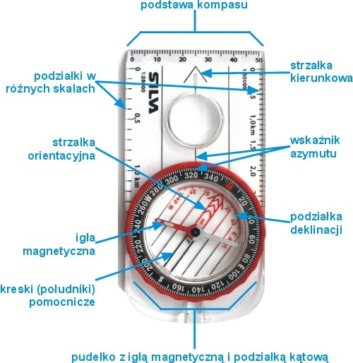
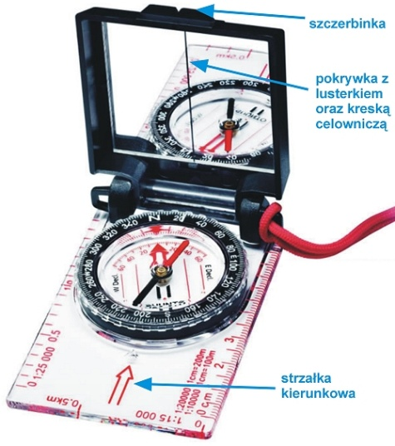
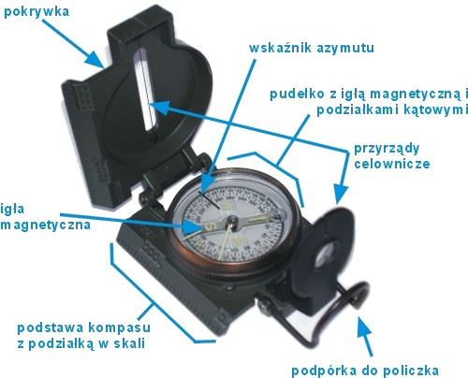
Rodzaje kompasów

Slide 17
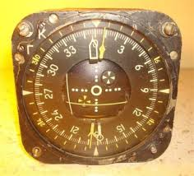
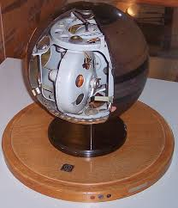
ŻYROKOMPAS – kompas żyroskopowy
UWAGA ! Żyrokompas nie wykorzystuje zjawiska geomagntyzmu tylko zjawisko precesji (bezwładność dużej wirującej masy).
Są odporne na zakłocenia megnetyczne
Wskazuja północ geograficzną !

Slide 18
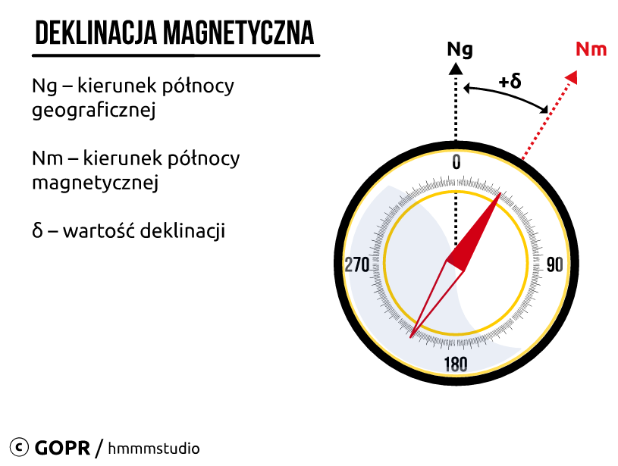
Deklinacja magnetyczna
Przyczyny deklinacji:
„przesunięcie” biegunów magnetycznych względem geograficznych
lokalne anomalie np. złoża rud żelaza

Slide 19
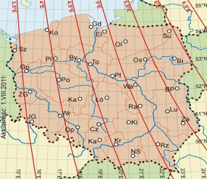
Korekta deklinacji
Dwie północe:
Geograficzna – Ng
Magnetyczna - Nm
Oznaczanie deklinacji (odchylenia)
na zachód – „minus”
Na wschód- „plus”
Na terenie polski deklinacja wynosi:
od +3 do +6

Slide 20
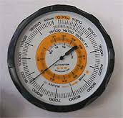
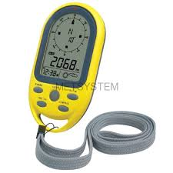
ALTIMETR
Altimetr (altimeter) czyli wysokościomierz - urządzenie, które wskazuje wysokość na jakiej się znajduje. - zmodyfikowany barometr.
Zmiany ciśnienia atmosferycznego związane z pogodą mają wpływ na wskazania altimetru.

